Slide 1
Итоги научно-исследовательской деятельности в Лесосибирском филиале СибГТУ за 2012 г.

Slide 2
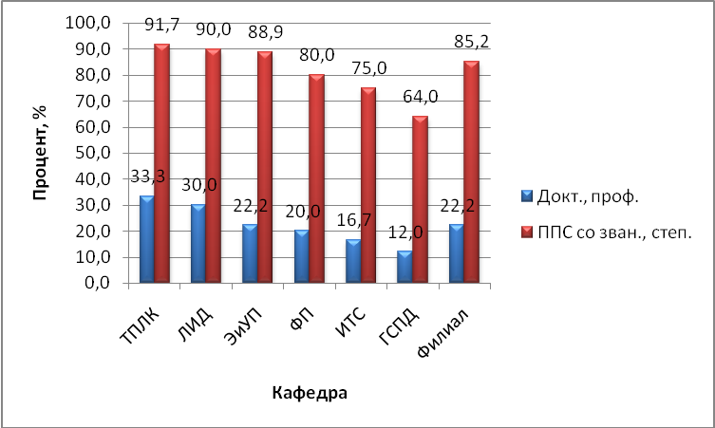
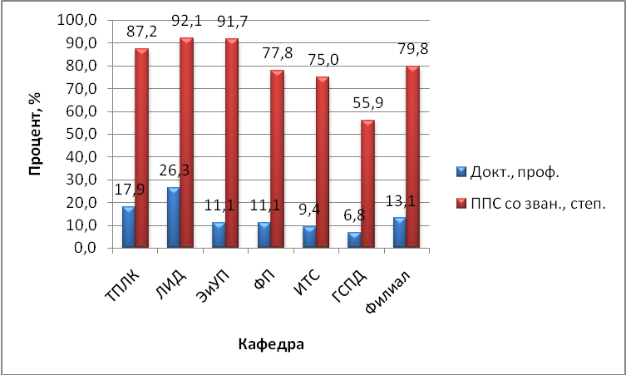
Квалификация педагогических работников
а) по физлицам
б) по ставкам

Slide 3
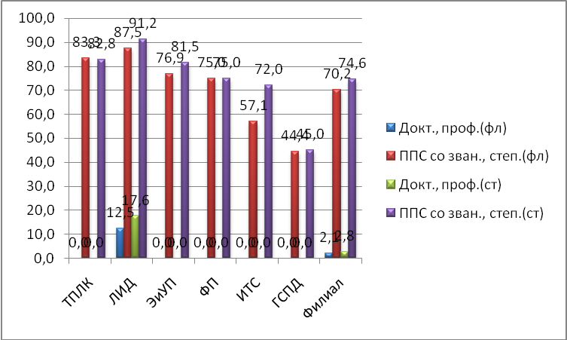
Доля кандидатов и докторов наук в численности работников ППС без совместителей и работающих по договорам гражданско-правового характера
Пороговое значение - 60 %

Slide 4
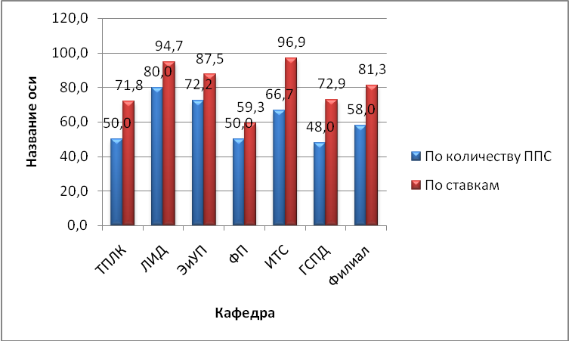
Доля ППС, работающих в вузе на штатной основе
Пороговое значение - 64 %

Slide 5
Количество обучающихся по специальностям аспирантуры и докторантуры
Кафедра | ФИО | Срок | Научный руководитель
ТПЛК
ЛИД
ЭиУП | 1. Гатина Л. (аспирант ЗО) | 25.10.12-24.10.16 | Катанаева М.
 | 2. Рубцов А. (аспирант ДО) | 25.10.12-24.10.16 | Левшина В.В.
 | 3. Фролова А.И. (аспирант ЗО) | 01.10.09-30.09.13 | Белякова Г.Я. (СФУ)
 | 4. Евсеева С.А. (докторант) | 29.12.12-28.12.15 | Левшина В.В.
ФП
ИТС | 1. Шишкова М.Г. (аспирант ЗО) | 19.10.06-16.02.13 | Игнатова В.В.
 | 2. Каверзин И.В. (аспирант ЗО) | 29.03.10-28.03.13 | Доррер Г.А.
ГСПД

Slide 6
Финансирование НИР из внешних источников
№ | Руководитель | Наименование | Вид | Источник | Сумма, тыс.руб.
1-10 | Чижов А.П. | Проведение экспертизы бизнес-планов, поданных гражданами, признанными в установленном порядке безработными | Прикладн. | ЦЗН г.Енисейска | 21,0
 |  |  | Прикладн. | ЦЗН г. Лесосибирска | 104,0
 |  |  | Прикладн. | ЦЗН Северо-Енисейского района | 2,0
 |  |  | Прикладн. | ЦЗН Кежемского района | 7,5
 |  |  | Прикладн. | ЦЗН Казачинского района | 4,5
 |  |  | Прикладн. | ЦЗН Мотыгинского района | 7,5
11 | Безруких Ю.А. | Проект по оптимизации и моделированию бизнес-процессов предприятий жилищно-коммунального хозяйства | Прикладн. | ООО «Коммунальное обслуживание и строительство» | 300,0
12 | Алексеев В.Г. | Паспортизация лесного рейда приплава круглых лесоматериалов ОАО «Маклаковский ЛДК» | Прикладн. | ОАО «Маклаковский ЛДК» | 90,0
13 | Чижов А.П. | Разработка проектов: оценка обеспеченности жителей г. Лесосибирска коммунальными услугами; составление электронного дендроплана насаждений южной части г. Лесосибирска | Прикладн. | Администрация г. Лесосибирска | 18,0
14 | Мохирев А.П. | Презентационный семинар "Грантовая поддержка научно-технических проектов" | Прикладн. | ККФПН и НТД | 47,0
15 | Богданов Е.А. | Составление электронного дендроплана южной части г. Лесосибирска | Прикладн. | ККФПН и НТД | 100,0
16 | Аксенов Н.В. | Методика озеленения жилой территории в промышленном районе города | Прикладн. | ККФПН и НТД | 100,0
17 | Дрягин В.В. | Создание опытного образца системы планирования оптимального освоения лесного фонда | Прикладн. | ККФПН и НТД | 40,0
18 | Полищук А.И. | Повышение огнестойкости арболитовых изделий | Прикладн. | ККФПН и НТД | 45,0
19 | Расюк Е. Г. Донченко К. В. Мохирев А. П. | Конкурс по организации участия студентов, аспирантов и молодых ученых во всероссийских, международных конференциях и научных мероприятиях | Прикладн. | ККФПН и НТД | 21,4
20 | Соболев С.В. | Ежегодная всероссийская научно-практическая конференция школьников, студентов, аспирантов и молодых ученых "Экология, рациональное природопользование и охрана окружающей среды" | Прикладн. | ККФПН и НТД | 30,0
 |  | Итого |  |  | 937,9

Slide 7
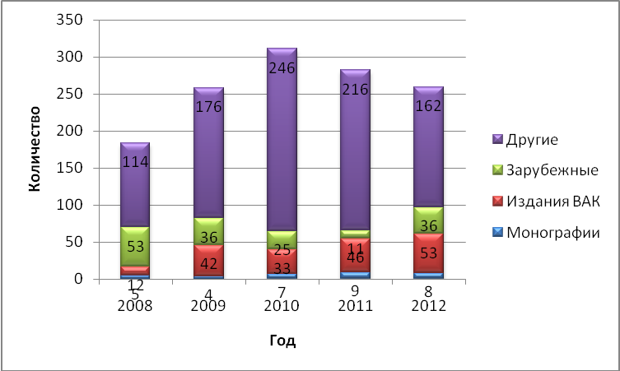
Динамика научных публикаций за 2008-2012 гг.

Slide 8
Монографии ППС филиала
№ п/п | Авторы | Наименование и вид работы | Изд-во | Гриф | Тираж | Стр.
1 | 2 | 3 | 4 | 5 | 6 | 7
Монографии
1 | Девятловский Д.Н., Игнатова В.В. | Формирование праксиологических умений будущих специалистов в контексте компетентностного подхода | СибГТУ |  | 100 | 200
2 | Чистов Р. С. | Социальная ответственность бизнеса: философско-методологическое исследование | Lap Lambert |  |  | 241
3 | Чуваева А.И., Апухтин А.Н. | Проблемы экономики и управления предприятиями, отраслями, комплексами. Кн. 19 | СИБПРИНТ

Slide 9
Основные результаты НИРс
1. Участие в конкурсах КГАУ «Красноярский краевой фонд поддержки научной и научно-технической деятельности».
1.1 На конкурс индивидуальных проектов студентов и аспирантов в 2012 г. направлено 3 проекта. 2 студента получили гранты на общую сумму 85 тыс. рублей.
1.2 На конкурс студенческих проектов по заказу муниципальных образований Красноярского края направлено 3 проекта. 3 студента (по 2 проектам) получили грант на общую сумму 200 тыс. рублей.
1.3 На конкурс по организации участия студентов, аспирантов и молодых ученых во всероссийских, международных конференциях и научных мероприятиях направлено 11 заявок. 2 студента получили гранты на общую сумму 6382,7 рублей.
2. Проведение в филиале в апреле ежегодной конференции "Молодые ученые в решении актуальных проблем науки". В 2012 г. в конференции приняли участие 74 студента, представлено 66 докладов.
3. Участие в работе международных, российских и региональных конференций и публикация результатов научных исследований в сборниках трудов.
Количество опубликованных студенческих статей, тезисов докладов 81, в том числе в сборниках международных конференций 32, всероссийских - 5, региональных – 38, в зарубежной печати - 6.
4. Участие во Всероссийской научно-практической конференции "Молодые ученые в решении актуальных проблем науки", г. Красноярск. 13 студентов приняли очное участие. По секции «Экологические аспекты производственной среды» студент филиала занял 2 место, по секции «Лесное хозяйство» - III место.

Slide 10
5. 12 студентов приняли очное участие в Международной научной студенческой конференции «Студент и научно-технический прогресс» в г. Новосибирске, по секции «Управление» студентка филиала заняла 2 место.
6. 4 студента приняли очное участие в Международной экологической студенческой конференции «Экология России и сопредельных территорий», 2 студента заняли 2 место.
7. Во II Всероссийской научно-практической конференции «Экология, рациональное природопользование и охрана окружающей среды» в Лф СибГТУ приняли участие 26 студентов. 2 студента заняли первое место, 3 – второе место, 7 – третье место.
8. 5 студентов являются участниками межрегионального проекта «Малая Родина», из них 3 реализовали 2 проекта в рамках муниципального заказа по договору с администрацией г. Лесосибирска (объем финансирования -18 тыс. руб.).
9. 1 студент принял участие в выставке проектов, поддержанных КГАУ «Красноярский краевой фонд поддержки научной и научно-технической деятельности» в г. Красноярске, 3 студента – в региональной выставке технического творчества «Ступени».
10. В I туре Открытой международной студенческой Интернет-олимпиады по физике, математике, информатике, сопротивлению материалов приняли участие 37 человек; в I туре Всероссийской студенческой междисциплинарной олимпиады инновационного характера «Информационные технологии в сложных системах» - 10 студентов.

Slide 11
12. В проекте «Территория инициативной молодежи Бирюса-2012» приняли участие 3 студента; 1 студент - во Всероссийском образовательном форуме «Селигер-2012».
13. В конкурсе на соискание краевой стипендии имени первого Губернатора Енисейской губернии А.П. Степанова - за достижения в области гуманитарных наук принял участие один студент.
14. 1 студент является лауреатом Молодежной премии города Лесосибирска - в размере 5 тыс. рублей.
15. В рамках городского конкурса «Студенческая весна-2012» в номинации «Наука» I место заняли 2 студента.
16. По результатам участия в открытом международном конкурсе дипломных работ и проектов среди высших учебных заведений лесного профиля государств-участников СНГ получено пять дипломов II степени.

